Slide 1
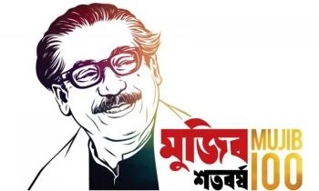
Faridpur Virtual School (আমার ঘরে আমার স্কুল)
এর পক্ষ থেকে
সকল ছাত্র/ ছাত্রীদের আন্তরিক শুভেচ্ছা ও স্বাগত।

Slide 2
পরিচিতি
মাধমিক রসায়ন
অধ্যায়ঃ দ্বাদশ
আমাদের জীবনে রসায়ন
(Chemistry in Our Lives)
দীনবন্ধু বিশ্বাস
B.Sc., M.Sc. in Chemistry(First class), MACCT in Chemical Engineering, M.Phil.(IU)
লেকচার-3
সহাকারি শিক্ষক (ভৌত বিজ্ঞান)
চরমাধাবদিয়া ইউনাইটেড উচ্চ বিদ্যালয়, ফরিদপুর সদর, ফরিদপুর।
মোবাইল নম্বারঃ 01715208583
E.mail: biswasdinos@gmail.com
Class Time: 50 minit

Slide 3
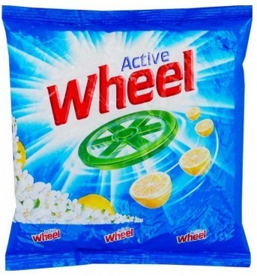
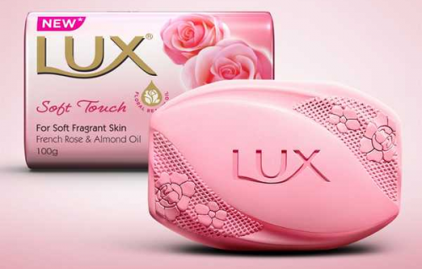
চিত্র গুলো লক্ষ্য করি:
সাবান
ডিটারজেন্ট

Slide 4
আজকের পাঠ ঘোষণা:
সাবান ও ডিটারজেন্ট এবং ময়লা পরিষ্কারের কৌশল।
শিখনফল:
১। সাবান কী? এর প্রস্তুতি বলতে ও লিখতে পারবে।
২। তেল ও চর্বির মধ্যে পার্থক্য লিখতে পারবে।
৩। ডিটারজেন্ট কী? এর প্রস্তুতি বলতে ও লিখতে পারবে।
৪। সাবান ও ডিটারজেন্টের কীভাবে ময়লা পরিষ্কার করে ব্যাখ্যা করতে পারবে।
৫। সাবান ও ডিটারজেন্টের ক্ষতির দিক গুলো চিহ্নিত করতে পারবে।

Slide 5
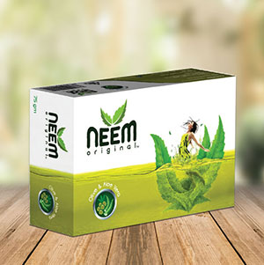
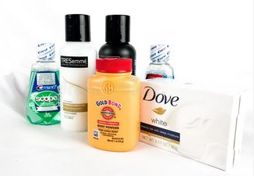
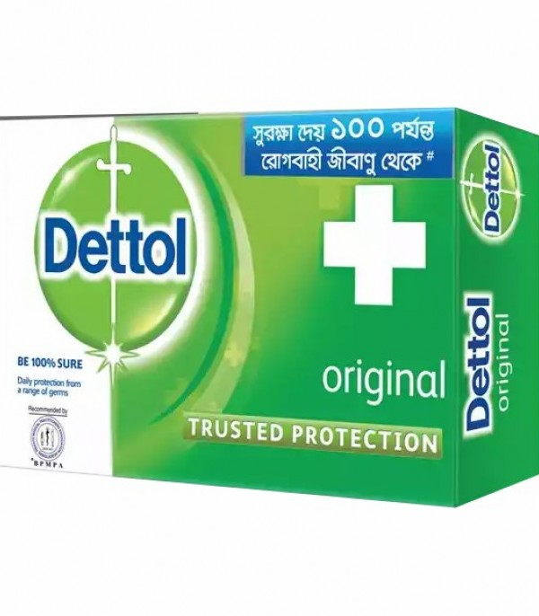
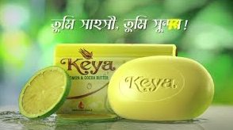
সাবান
বিভিন্ন প্রকার সাবান যেমন-
১। প্রসাধনী সাবান: (ত্বককে পরিষ্কার করার কাজে ব্যবহার করা হয়) এই সাবানে সুগন্ধি এবং জীবাণুনাশক যোগ করা হয়। ক্ষার এবং অন্যান্য অপদ্রব্যের পরিমার অনেক কম থাকে। এটি আবার দুটি ভিন্ন অবস্থায় পাওয়া যায়- কঠিন ও তরল অবস্থা।
কঠিন সাবান
তরল সাবান

Slide 6
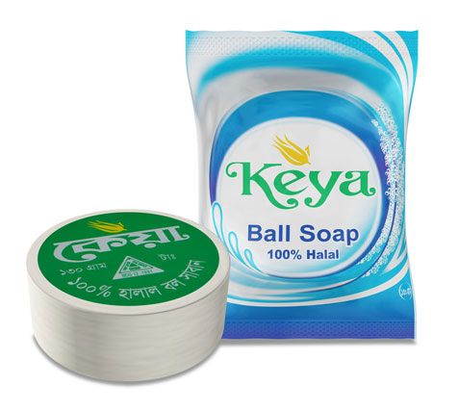
সাবান
বিভিন্ন প্রকার সাবান যেমন-
২। লন্ড্রি সাবান: ( কাপড়-চোপড়পরিষ্কার করার কাজে ব্যবহার করা হয়) এই সাবানে সুগন্ধি এবং জীবাণুনাশক যোগ করা হয় না। ক্ষার এবং অন্যান্য অপদ্রব্যের পরিমার বেশি থাকে।
লন্ড্রি সাবান

Slide 7
তেল / চর্বি থেকে সাবান প্রস্তুতিঃ
ট্রাইগ্লিসারাইড পামিটেট এস্টারকে কস্টিক সোডার জলীয় দ্রবন $[NaOH\left(aq\right)]$ সহযোগে উত্তপ্ত করলে সোডিয়াম পামিটেড ও গ্লিসারিন উৎপন্ন হয়। পরে মিশ্রণে ব্রাইন যোগ করলে সাবানের অনুগুলো $NaCl$ কে ঘিরে কেক আকারে ভাসে ওঠে ফলে সাবান এবং গ্লিসারিন পরস্পর থেকে পৃথক হয়। গ্লিসারিন পাত্রের নিচে অবস্থান করে। সাবানের অনুগুলো $NaCl$ কে ঘিরে একত্র হয়ে পাত্রের উপর কেক আকারে ভেসে ওঠে একে সোপ কেক বলে। পরে সাবানকে পৃথক করে ছাঁচে ঢেলে বিভিন্ন আকৃতি দেওয়া যায়।
বিক্রিয়া:
$\begin{matrix}CH_{2}−OO{CC}_{15}H_{31} \\ CH −OO{CC}_{15}H_{31} \\ CH_{2}−OO{CC}_{15}H_{31}\end{matrix}$ + $3NaOH(aq) \underset{→}{ }$ ${3C}_{15}H_{31}−COONa +\begin{matrix}CH_{2}−OH \\ CH −OH \\ CH_{2}−OH\end{matrix}$
$$|$$
$$|$$
$$|$$
$$|$$
ক্ষারের জলীয় দ্রবন
সোডিয়াম পামিটেড
(সাবান)
ট্রাইগ্লিসারাইড পামিটেট এস্টার
তেল (উদ্ভিজ)
গ্লিসারিন

Slide 8
তেল / চর্বি থেকে সাবান প্রস্তুতিঃ
তেল/ চর্বি থেকে সাবান প্রস্তুতির বিক্রিয়াঃ
তেল বা চর্বিকে ক্ষারীয় আদ্রবিশ্লেষণ করলে সাবান ও গ্লিসারিনের মিশ্রণ উৎপন্ন হয়। পরে এ মিশ্রণে ব্রাইন যোগ করলে সাবান ও গ্লিসারিন পৃথক হয়ে পড়ে। সাবানকে পৃথক করার পর সাবানের মধ্যে থেকে যাওয়া অতিরিক্ত ক্ষারকে কমানোর জন্য দুই থেকে তিন দিন রেখে দেওয়া হয় তবে কোন কোন ক্ষেত্রে এক মাস বা তার বেশি সংরক্ষণ করা হয়। এর পর সাবানের সাথে প্রয়োজনীয় সুগন্ধি, রং, এবং অন্যান্য উপাদান মিশিয়ে ছাঁচে ঢেলে বিভিন্ন আকৃতি দিয়ে বাজারজাত করা হয়।
বিক্রিয়া:
$\begin{matrix}CH_{2}−OO{CC}_{17}H_{35} \\ CH −OO{CC}_{17}H_{35} \\ CH_{2}−OO{CC}_{17}H_{35}\end{matrix}$ + $3NaOH(aq) \underset{→}{ ∆ }$ ${3C}_{17}H_{35}−COONa +\begin{matrix}CH_{2}−OH \\ CH −OH \\ CH_{2}−OH\end{matrix}$
$$|$$
$$|$$
$$|$$
$$|$$
$$|$$
ক্ষারের জলীয় দ্রবন
সোডিয়াম স্টিয়ারেট
(সাবান)
ট্রাইগ্লিসারাইড স্টিয়ারেট এস্টার
তেল/চর্বি (প্রাণীজ)
গ্লিসারিন

Slide 9
স্টিয়ারিক এসিড থেকে সাবান প্রস্তুতিঃ
$C_{17}H_{35}−COOH$+ $NaOH(aq) \underset{→}{ }$ $C_{17}H_{35}−COONa + H_{2}O$
স্টিয়ারিক এসিড
ক্ষার
সোডিয়াম স্টিয়ারেট
(সাবান)
পানি
এটি একটি প্রশমন বিক্রিয়া।
সাবান কী? সাবানায়ন বলতে কী বুঝায়?
সাবানঃ উচ্চতর ফ্যাটি এসিডের সোডিয়াম বা পটাশিয়াম লবন কে সাবান বলে। সাবানের সাধারণ সংকেত $R−COONa বা R−COOK ।$ এখানে $R−$ কে অ্যালকাইল মূলক বলা হয়। অর্থাৎ $R−$ হলো ${{[C}_{n}H}_{2n+1}−]$ মূলক, যেখানে $n$ এর মান $12$ থেকে $18$ পর্যন্ত হতে পারে।
সাবানায়নঃ যে প্রক্রিয়ায় তেল অথবা চর্বিকে ক্ষারীয় আদ্রবিশ্লেষণ করে সাবান ও গ্লিসারিন প্রস্তুত করা হয়, সেই প্রক্রিয়াকে তাকে সাবানায়ন বলে।

Slide 10
তেল বা চর্বি থেকে তৈরি সাবান, সরাসরি এসিড থেকে তৈরি সাবনের চেয়ে বেশি ভাল কেন?
তেল বা চর্বি থেকে তৈরি সাবান সরাসরি এসিড থেকে তৈরি সাবনের চেয়ে বেশি ভাল কারন, তেল বা চর্বি থেকে সাবান তৈরির সময় উপজাত গ্লিসারিন উৎপন্ন হয় যা ত্বকের কোমল কারক এবং ত্বককে সুরক্ষা করে। অপরদিকে স্টিয়ারিক এসিড থেকে তৈরি সাবানের সাথে উপজাত পানি উৎপন্ন হয় যা ত্বকের কোন সুরক্ষা দেয়না। এজন্য তেল বা চর্বি থেকে তৈরি সাবান সরাসরি এসিড থেকে তৈরি সাবনের চেয়ে বেশি ভাল।
তেল বা চর্বি থেকে সাবান প্রস্তুতিঃ
$\begin{matrix}CH_{2}−OO{CC}_{17}H_{35} \\ CH −OO{CC}_{17}H_{35} \\ CH_{2}−OO{CC}_{17}H_{35}\end{matrix}$ + $3NaOH(aq) \underset{→}{ ∆ }$ ${3C}_{17}H_{35}−COONa +\begin{matrix}CH_{2}−OH \\ CH −OH \\ CH_{2}−OH\end{matrix}$
$$|$$
$$|$$
$$|$$
$$|$$
$$|$$
সোডিয়াম স্টিয়ারেট
(সাবান)
ক্ষার
ট্রাইগ্লিসারাইড স্টিয়ারেট এস্টার
তেল/চর্বি (প্রাণীজ)
গ্লিসারিণ
এসিড থেকে সাবান প্রস্তুতিঃ
$C_{17}H_{35}−COOH$+ $NaOH(aq) \underset{→}{ }$ $C_{17}H_{35}−COONa + H_{2}O$
স্টিয়ারিক এসিড
ক্ষার
সোডিয়াম স্টিয়ারেট
(সাবান)
পানি

Slide 11
সাবনের ব্যবহার:

Slide 12
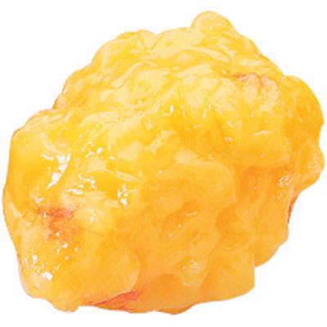
তেল ও চর্বির
সাধারণ তাপমাত্রায় ($25℃)$ তেল ও চর্বির ছবি দেখবঃ
তেল (তরল)
চর্বি (কঠিন)

Slide 13
তেল ও চর্বির মধ্যে পার্থক্য:
তেল (Oil) | চর্বি (Fat)
1. উচ্চতর ফ্যাটি এসিড ও গ্লিসারিনের ট্রাই এস্টার তরল অবস্থায় থাকলে তাকে তেল বলে। | 1. উচ্চতর ফ্যাটি এসিড ও গ্লিসারিনের ট্রাই এস্টার কঠিন অবস্থায় থাকলে তাকে চর্বি বলে।
2. তেলে সম্পৃক্ত ফ্যাটি এসিড থাকে। | 2. চর্বিতে অসম্পৃক্ত ফ্যাটি এসিড থাকে।
3. উদাহরণ জলপাই থেকে যে তেল পাওয়া যায় তাকে অলিভ অয়েল বলে। এতে যে অলিক এসিড থাকে সেটি অসম্পৃক্ত ফ্যাটি এসিড। | 3. উদাহরণ প্রাণীদেহ থেকে যে চর্বি পাওয়া যায় তাতে স্টিয়ারিক এসিড থাকে। স্টিয়ারিক এসিড সম্পৃক্ত ফ্যাটি এসিড।
4. সাধারণ তাপমাত্রায় তরল আকারে পাওয়া যায়। | 4. সাধারণ তাপমাত্রায় কঠিন আকারে পাওয়া যায়।

Slide 14
একক কাজঃ
Time: 4 minit
১। সাবান ও গ্লিসারিনকে পৃথক করতে কোনটি ব্যবহার করা হয়?
ক) $NaCl(aq)$
খ) $NaOH(aq)$
গ) $KCl(aq)$
ঘ) $KOH(aq)$
2. চর্বির ক্ষেত্রে নিচের কোনটি সঠিক?
ক) কার্বন-কার্বন একক বন্ধন থাকে
খ) কার্বন-কার্বন দ্বি-বন্ধন থাকে
গ) কার্বন-কার্বন ত্রি-বন্ধন থাকে
ঘ) কোনটিই সঠিক নয়
৩। সাবানের সাথে উপজাত হিসাবে পাওয়া যায়-
গ্লিসারিন
প্রোপেন-$1,2,3$-ট্রাইঅল
প্রোপিলিন গ্লাইকল
ক) $i ও ii$
ক) $i ও iii$
গ) $ii ও iii$
ঘ) $i, ii ও iii$

Slide 15
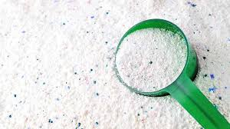
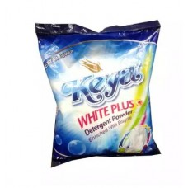
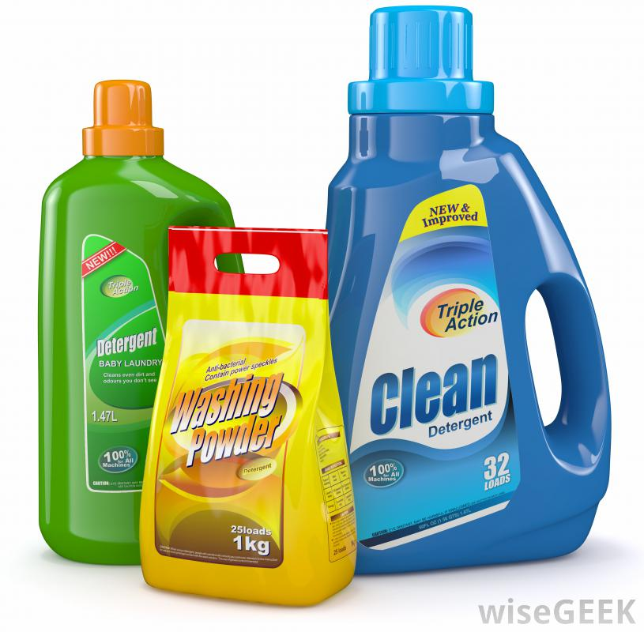
ডিটারজেন্ট (Detergent)
পাউডার ডিটারজেন্ট
তরল ডিটারজেন্ট

Slide 16
ডিটারজেন্ট (Detergent) প্রস্তুতি:
লরাইল অ্যালকোহল, ${ H}_{2}SO_{4}$ সাথে বিক্রিয়া করে লরাইল হাইড্রোজেন সালফেট উৎপন্ন করে।
${CH}_{3}−({CH}_{2})_{10}−CH_{2}−OH \underset{→}{{ H}_{2}SO_{4} } {CH}_{3}−({CH}_{2})_{10}−CH_{2}−OSO_{3}H+ H_{2}O$
লরাইল অ্যালকোহল
লরাইল হাইড্রোজেন সালফেট
উৎপন্ন লরাইল হাইড্রোজেন সালফেট, কস্টিক সোডা $[ NaOH\left(aq\right) ]$ এর সাথে প্রশমন বিক্রিয়া করে সোডিয়াম লরাইল সালফেট তথা ডিটারজেন্ট উৎপন্ন করে।
${CH}_{3}−({CH}_{2})_{10}−CH_{2}−OSO_{3}H \underset{→}{ NaOH\left(aq\right) } {CH}_{3}−({CH}_{2})_{10}−CH_{2}−OSO_{3}^{−}Na^{+}+ H_{2}O$
লরাইল হাইড্রোজেন সালফেট
সোডিয়াম লরাইল সালফেট( ডিটারজেন্ট)
ডিটারজেন্টের সাধারণ গঠন

Slide 17
ডিটারজেন্ট (Detergent) প্রস্তুতি:
n-ডোডেকাইল বেনজিনকে সালফোনেশন করলে $4−[$n-ডোডেকাইল$]$ বেনজিন সালফোনিক এসিড উৎপন্ন হয়।
${C_{12}H}_{25}− \underset{→}{{ H}_{2}SO_{4}+ {SO}_{3} }C_{12}H_{25}− −SO_{3}H+ H_{2}O$
n-ডোডেকাইল বেনজিন
$4−[$n-ডোডেকাইল$]$ বেনজিন সালফোনিক এসিড
উৎপন্ন $4−[$n-ডোডেকাইল$]$ বেনজিন সালফোনিক এসিড, $NaOH\left(aq\right)$ এর সাথে বিক্রিয়া করে, সোডিয়াম-$4$- $[$n-ডোডেকাইল $]$ বেনজিন সালফোনেট তথা ডিটারজেন্ট উৎপন্ন করে।
${C_{12}H}_{25}− −SO_{3}H \underset{→}{NaOH\left(aq\right) }C_{12}H_{25}− −SO_{3}^{−}{Na}^{+}+ H_{2}O$
$4−[$n-ডোডেকাইল$]$ বেনজিন সালফোনিক এসিড
সোডিয়াম-$4$- $[$n-ডোডেকাইল $]$ বেনজিন সালফোনেট
(detergent)

Slide 18
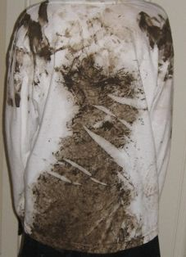
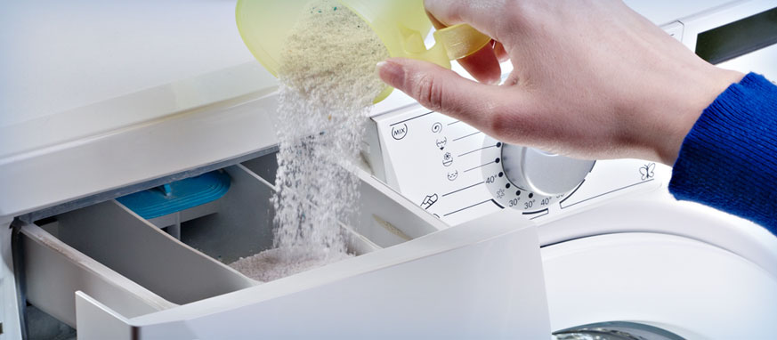
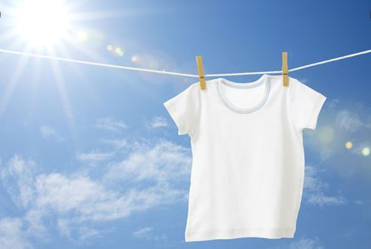
ডিটারজেন্ট দিয়ে কাপড়-চোপড় পরিষ্কার
ময়লা কাপড়
ডিটারজেন্ট দিয়ে কাপড় পরিষ্কার
পরিষ্কার কাপড় রোদে শুকানো

Slide 19
সাবান ও ডিটারজেন্টের গঠন:
অপোলার প্রান্ত (হাইড্রোফোবিক বা পানি বিকর্ষী)
পোলার প্রান্ত (হাইড্রোফ্লিক বা পানি আকর্ষী)
ডিটারজেন্টের সাধারণ গঠন
পোলার প্রান্ত (হাইড্রোফ্লিক বা পানি আকর্ষী)
অপোলার প্রান্ত (হাইড্রোফোবিক বা পানি বিকর্ষী)
সাবানের সাধারণ গঠন
$$COO^{−}Na^{+}$$

Slide 20
সাবান ও ডিটারজেন্ট দ্বারা ময়লা পরিষ্কার করার কৌশল:
১
২
সাবানের
অনু
ময়লাযুক্ত কাপড়
সাবানের জলীয় দ্রবন
ময়লা
১. এই ধাপে সাবান বা ডিটারজেন্টের পোলার (হাইড্রোফ্লিক বা পানি আকর্ষী) প্রান্তের জন্য পানিতে দ্রবীভূত হয়।
২. এই ধাপে সাবান বা ডিটারজেন্টের অপোলার (হাইড্রোফোবিক বা পানি বিকর্ষী) প্রান্ত দ্বারা কাপড়ে জমে থাকা তেল বা গ্রিজকে আকর্ষণ করে।

Slide 21
সাবান ও ডিটারজেন্ট দ্বারা ময়লা পরিষ্কার করার কৌশল:
৩
৪
৩. এই ধাপে সাবান বা ডিটারজেন্টের পোলার (হাইড্রোফ্লিক বা পানি আকর্ষী) প্রান্ত প্রসারিত হয় এবং অপোলার (হাইড্রোফোবিক বা পানি বিকর্ষী) প্রান্ত দ্বারা কাপড়ে জমে থাকা তেল বা গ্রিজকে দ্রবীভূত করে ছোট কনাতে পরিনত করে প্রায় কাপড় থেকে পৃথক হয়ে পড়ে।
৪. এই ধাপে ছোট ছোট তেল বা গ্রিজ কনার চারপাশে যুক্ত সাবান বা ডিটারজেন্টের অপোলার প্রান্ত হয় এবং পোলার প্রান্ত চারদিকে ঘিরে একটা ঋনাত্মক চার্জের বলয় সৃষ্টি করে কাপড় থেকে পৃথক হয়ে পড়ে। সৃষ্ট কনা গুলো সমধর্মী চার্জযুক্ত হওয়ায় কখনো একত্রিত হয় না। এগুলো ফেনা নামে পরিচিত এবং এ মিশ্রণকে ইমালসন বলে। কাপড় থেকে তেল বা গ্রিজ অপসারিত হওয়ার পর ময়লা সহজে কাপড় থেকে পানিতে চলে আশে এভাবেই কাপড় পরিষ্কার হয়।

Slide 22
সাবান ও ডিটারজেন্টের মধ্যে পার্থক্য:
সাবান (Soap) | ডিটারজেন্ট (Detergent)
1. উচ্চতর কার্বন শিকল বিশিষ্ট ফ্যাটি এসিডের সোডিয়াম বা পটাশিয়াম লবনকে সাবান বলে। | 1. উচ্চতর কার্বন শিকল বিশিষ্ট সোডিয়াম সালফেট বা ফসফেট লবনকে অথবা উচ্চতর কার্বন শিকল বিশিষ্ট বেনজিন সালফোনিক এসিডের সোডিয়াম লবনকে ডিটারজেন্ট বলে।
2. সাবান খর পানিতে ভালো কাজ করতে পারে না। | 2. ডিটারজেন্ট মৃদু ও খর উভয় পানিতে ভালো কাজ করতে পারে।
3. সাবান পানিকে অপেক্ষাকৃত কম দূষিত করে। | 3. ডিটারজেন্ট পানিকে অধিক পরিমানে দূষিত করে। এজন্য অনেক দেশে ডিটারজেন্ট ব্যবহার নিষিদ্ধ।
4. সাবান কাপড়ের রং নষ্ট করে। | 4. ডিটারজেন্ট কাপড়ের রং নষ্ট করে না।

Slide 23
অতিরিক্ত সাবান ব্যবহারের কুফল:
১. অতিরিক্ত সাবান ব্যবহারের ফলে, সাবানে বিদ্যমান ক্ষার হাতের ক্ষতি করে থাকে।
২. অতিরিক্ত সাবান ব্যবহারের ফলে, সাবানের ফেনা পুকুর বা জলাশয়ের বা নদীর পানিতে বিদ্যমান অক্সিজেনের সাথে বিক্রিয়া করে পানিতে দ্রবীভূত অক্সিজেনের পরিমাণ কমিয়ে দেয় ফলে পানিতে থাকা জলজ উদ্ভিদ ও প্রাণি (মাছ) মারা যায়।
অতিরিক্ত ডিটারজেন্ট ব্যবহারের কুফল:
১. অতিরিক্ত ডিটারজেন্ট ব্যবহারের ফলে, ডিটারজেন্টের মধ্যে থাকা সোডিয়াম ফসফেট বা ট্রাইসোডিয়াম ফসফেট এবং সালফেট, জলজ উদ্ভিদের জন্য ভালো সার হিসেবে কাজ করে ফলে পুকুর বা জলাশয়ে বা নদীর পানিতে বিদ্যমান জলজ উদ্ভিদের পরিমাণ বেড়ে যায়। এতে করে জলজ উদ্ভিদ বেঁচে থাকার জন্য পানির মধ্যে দ্রবীভূত থাকা অক্সিজেন খরচ করে ফেলে ফলে, জলজ প্রানি (মাছ) মারা যায় এছাড়াও জলজ উদ্ভিদ এক সময় মারা যায় ফলে পানিতে প্রচুর দুর্গন্ধ সৃষ্টি করে পানি দূষণ ঘটায়।
২. অতিরিক্ত ডিটারজেন্ট ব্যবহারের ফলে, পানির উপর একটি তৈলাক্তস্তর সৃষ্টি হয় ফলে, পানিতে থাকা মাছের প্রজনন হ্রাস পায়।

Slide 24
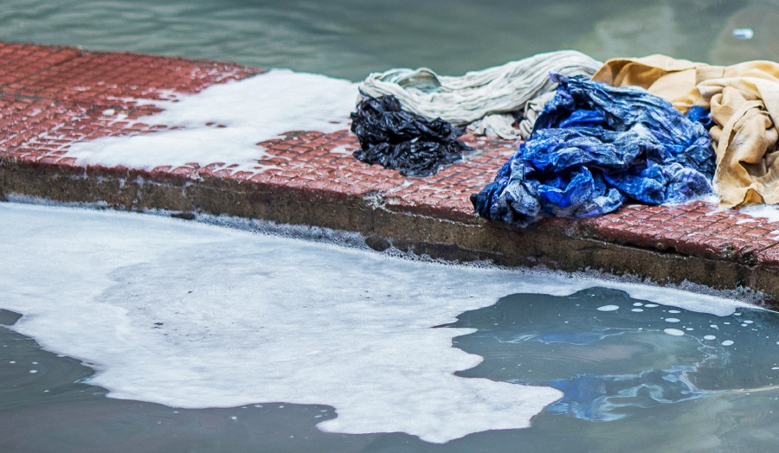
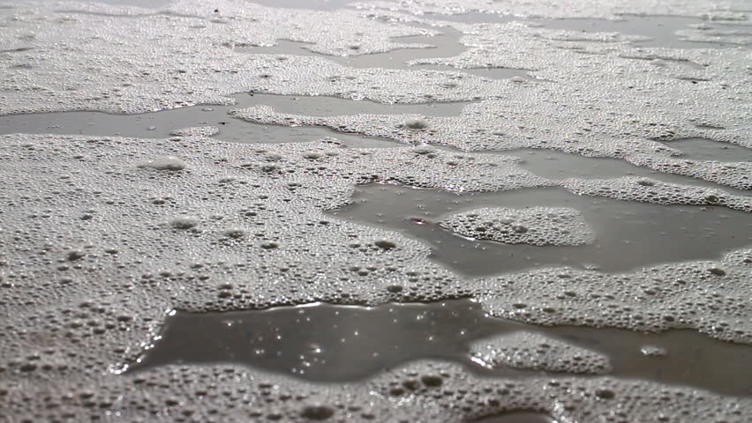
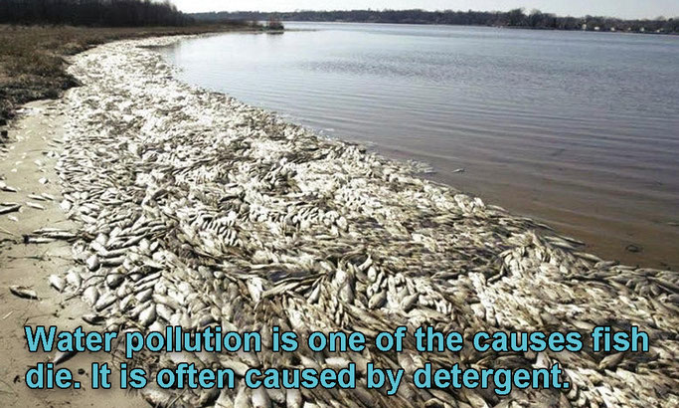
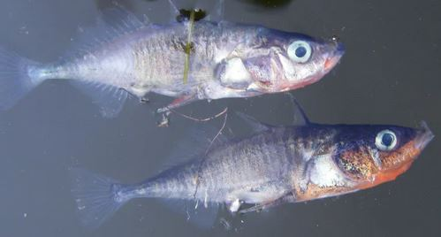
অতিরিক্ত সাবান ও ডিটারজেন্ট ব্যবহারের কুফল:
অতিরিক্ত সাবান ও ডিটারজেন্ট পানিকে এতোই দূষিত করে যে, পানি ব্যবহারের অনুপযোগী হয়ে পড়ে।

Slide 25
একক কাজঃ
Time: 4 minit
১। সাবান কী?
উত্তরঃ উচ্চতর ফ্যাটি এসিডের সোডিয়াম বা পটাশিয়াম লবন কে সাবান বলে। উদাহরণ- সোডিয়াম স্টিয়ারেট $C_{17}H_{35}−COONa$
2. সাবানায়ন কাকে বলে?
উত্তরঃ যে প্রক্রিয়ায় তেল অথবা চর্বিকে ক্ষারীয় আদ্রবিশ্লেষণ দ্বারা সাবান ও গ্লিসারিন প্রস্তুত করা হয় তাকে সাবানায়ন বলে।
৩। সাবান ও ডিটারজেন্টের মধ্যে কোনটি বেশি কার্যকর পরিষ্কারক?
উত্তরঃ ডিটারজেন্ট
৪। সাবানের অ্যালকাইল মুলকে কার্বন সংখ্যা কত?
উত্তরঃ ১২ থেকে ১৮ পর্যন্ত হয়ে থাকে।

Slide 26
দলীয় কাজঃ
Time: 8 minit
দল-১
ডিটারজেন্ট প্রস্তুতি বর্ণনাসহ লিখ।
দল-2
সাবান প্রস্তুতি বর্ণনাসহ লিখ।

Slide 27
বাড়ির কাজ
১। সাবান ও ডিটারজেন্টের কীভাবে ময়লা পরিষ্কার করে ব্যাখ্যা কর।
২। সাবান ও ডিটারজেন্টের ক্ষতির দিক গুলো খাতায় নোট করবে?

Slide 28
সমাপ্ত
ক্লাস দেখার জন্য ধন্যবাদ।

